Slide 1
Hébreux 2 : 1 - 4
sonnerat
16 février 2025

Slide 2
Hébreux 2 : 1 - 4
Le message ultime de Dieu par son Fils (1 : 1 – 3)
Christ est supérieur aux anges (1 : 4 – 14)
(Les anges : adorateurs … serviteurs … protecteurs … secoureurs)
La Parole du Salut (2 : 1 – 4)

Slide 3
Hébreux 2 : 1 - 4
1. Exhortation
3 : 17 – 19 6 : 1 – 8 10 : 26 – 31
« Il n’y a de salut en aucun autre, car il n’y a sous le ciel aucun autre nom qui ait été donné parmi les hommes, par lequel nous devions être sauvés »
Actes 4 : 12
« un si grand salut »
Aucun salut si on néglige « un si grand salut »
Justification + Adoption + Régénération + Réconciliation + Purification + Libération + Glorification

Slide 4
Hébreux 2 : 1 - 4
NON ! | OUI !
Partir à la dérive

Slide 5
Hébreux 2 : 1 - 4
NON ! | OUI !
Partir à la dérive
Être entrainé par le courant

Slide 6
Hébreux 2 : 1 - 4
NON ! | OUI !
Partir à la dérive
Être entrainé par le courant
Être submergé par les vagues

Slide 7
Hébreux 2 : 1 - 4
NON ! | OUI !
Partir à la dérive | Garder le cap
Être entrainé par le courant
Être submergé par les vagues

Slide 8
Hébreux 2 : 1 - 4
NON ! | OUI !
Partir à la dérive | Garder le cap
Être entrainé par le courant | Oser nager à contre-courant
Être submergé par les vagues

Slide 9
Hébreux 2 : 1 - 4
NON ! | OUI !
Partir à la dérive | Garder le cap
Être entrainé par le courant | Oser nager à contre-courant
Être submergé par les vagues | Persévérer contre vents et marées

Slide 10
Hébreux 2 : 1 - 4
Robert Robinson
O toi source de tout bienfait,
Fais-moi chanter ton amour
Fleuve d’incessante bonté,
Je veux te louer toujours

Slide 11
Hébreux 2 : 1 - 4
2. Explication
Transgressions = franchir une ligne, une ligne rouge
Désobéissances = refus d’écouter et d’obéir
Transgressions = péchés de commission
On fait ce qu’on ne doit pas faire
Désobéissances = péchés d’omission
On ne fait pas ce qu’on doit faire

Slide 12
Hébreux 2 : 1 - 4
« Ce livre vous éloignera du péché,
mais le péché vous éloignera de ce livre »
D L Moody

Slide 13
Hébreux 2 : 1 - 4
3. Confirmation
Texte trinitaire : Dieu le Fils Dieu le Père Dieu l’Esprit
Apôtres : témoins oculaires et auriculaires !!
Vu et entendu !
Signes, prodiges, miracles

Slide 14
Hébreux 2 : 1 - 4
➔ Signes = ce qui confirme l’authenticité et l’autorité de qqch / qqn
Un signe parle à l’intelligence de qqn
➔ Prodiges : qqch qui pousse qqn à s’émerveiller.
Un prodige parle à l’imagination de qqn
➔ Miracles : manifestation d’une puissance surnaturelle qui ne s’explique par raisonnement humain
Un miracle parle au cœur de qqn

Slide 15
Hébreux 2 : 1 - 4
Dans le ministère de Jésus : « miracles, prodiges et signes »
Actes 2 : 22
Stratégie du diable et des faux-prophètes dans les derniers temps afin de séduire et de détourner les gens de la Vérité
« miracles, signes, et prodiges mensongers »
2 Thessaloniciens 2 : 9

Slide 16
Hébreux 2 : 1 - 4
(i) Notre « si grand salut » est unique
Unique quant à son origine … sa transmission … son contenu … ses promesses … son efficacité
(ii) Avertissons ceux qui s’éloignent de la foi Jacques 5 : 19, 20

Slide 17
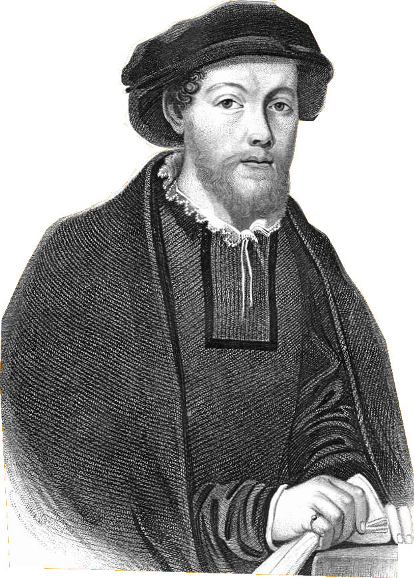
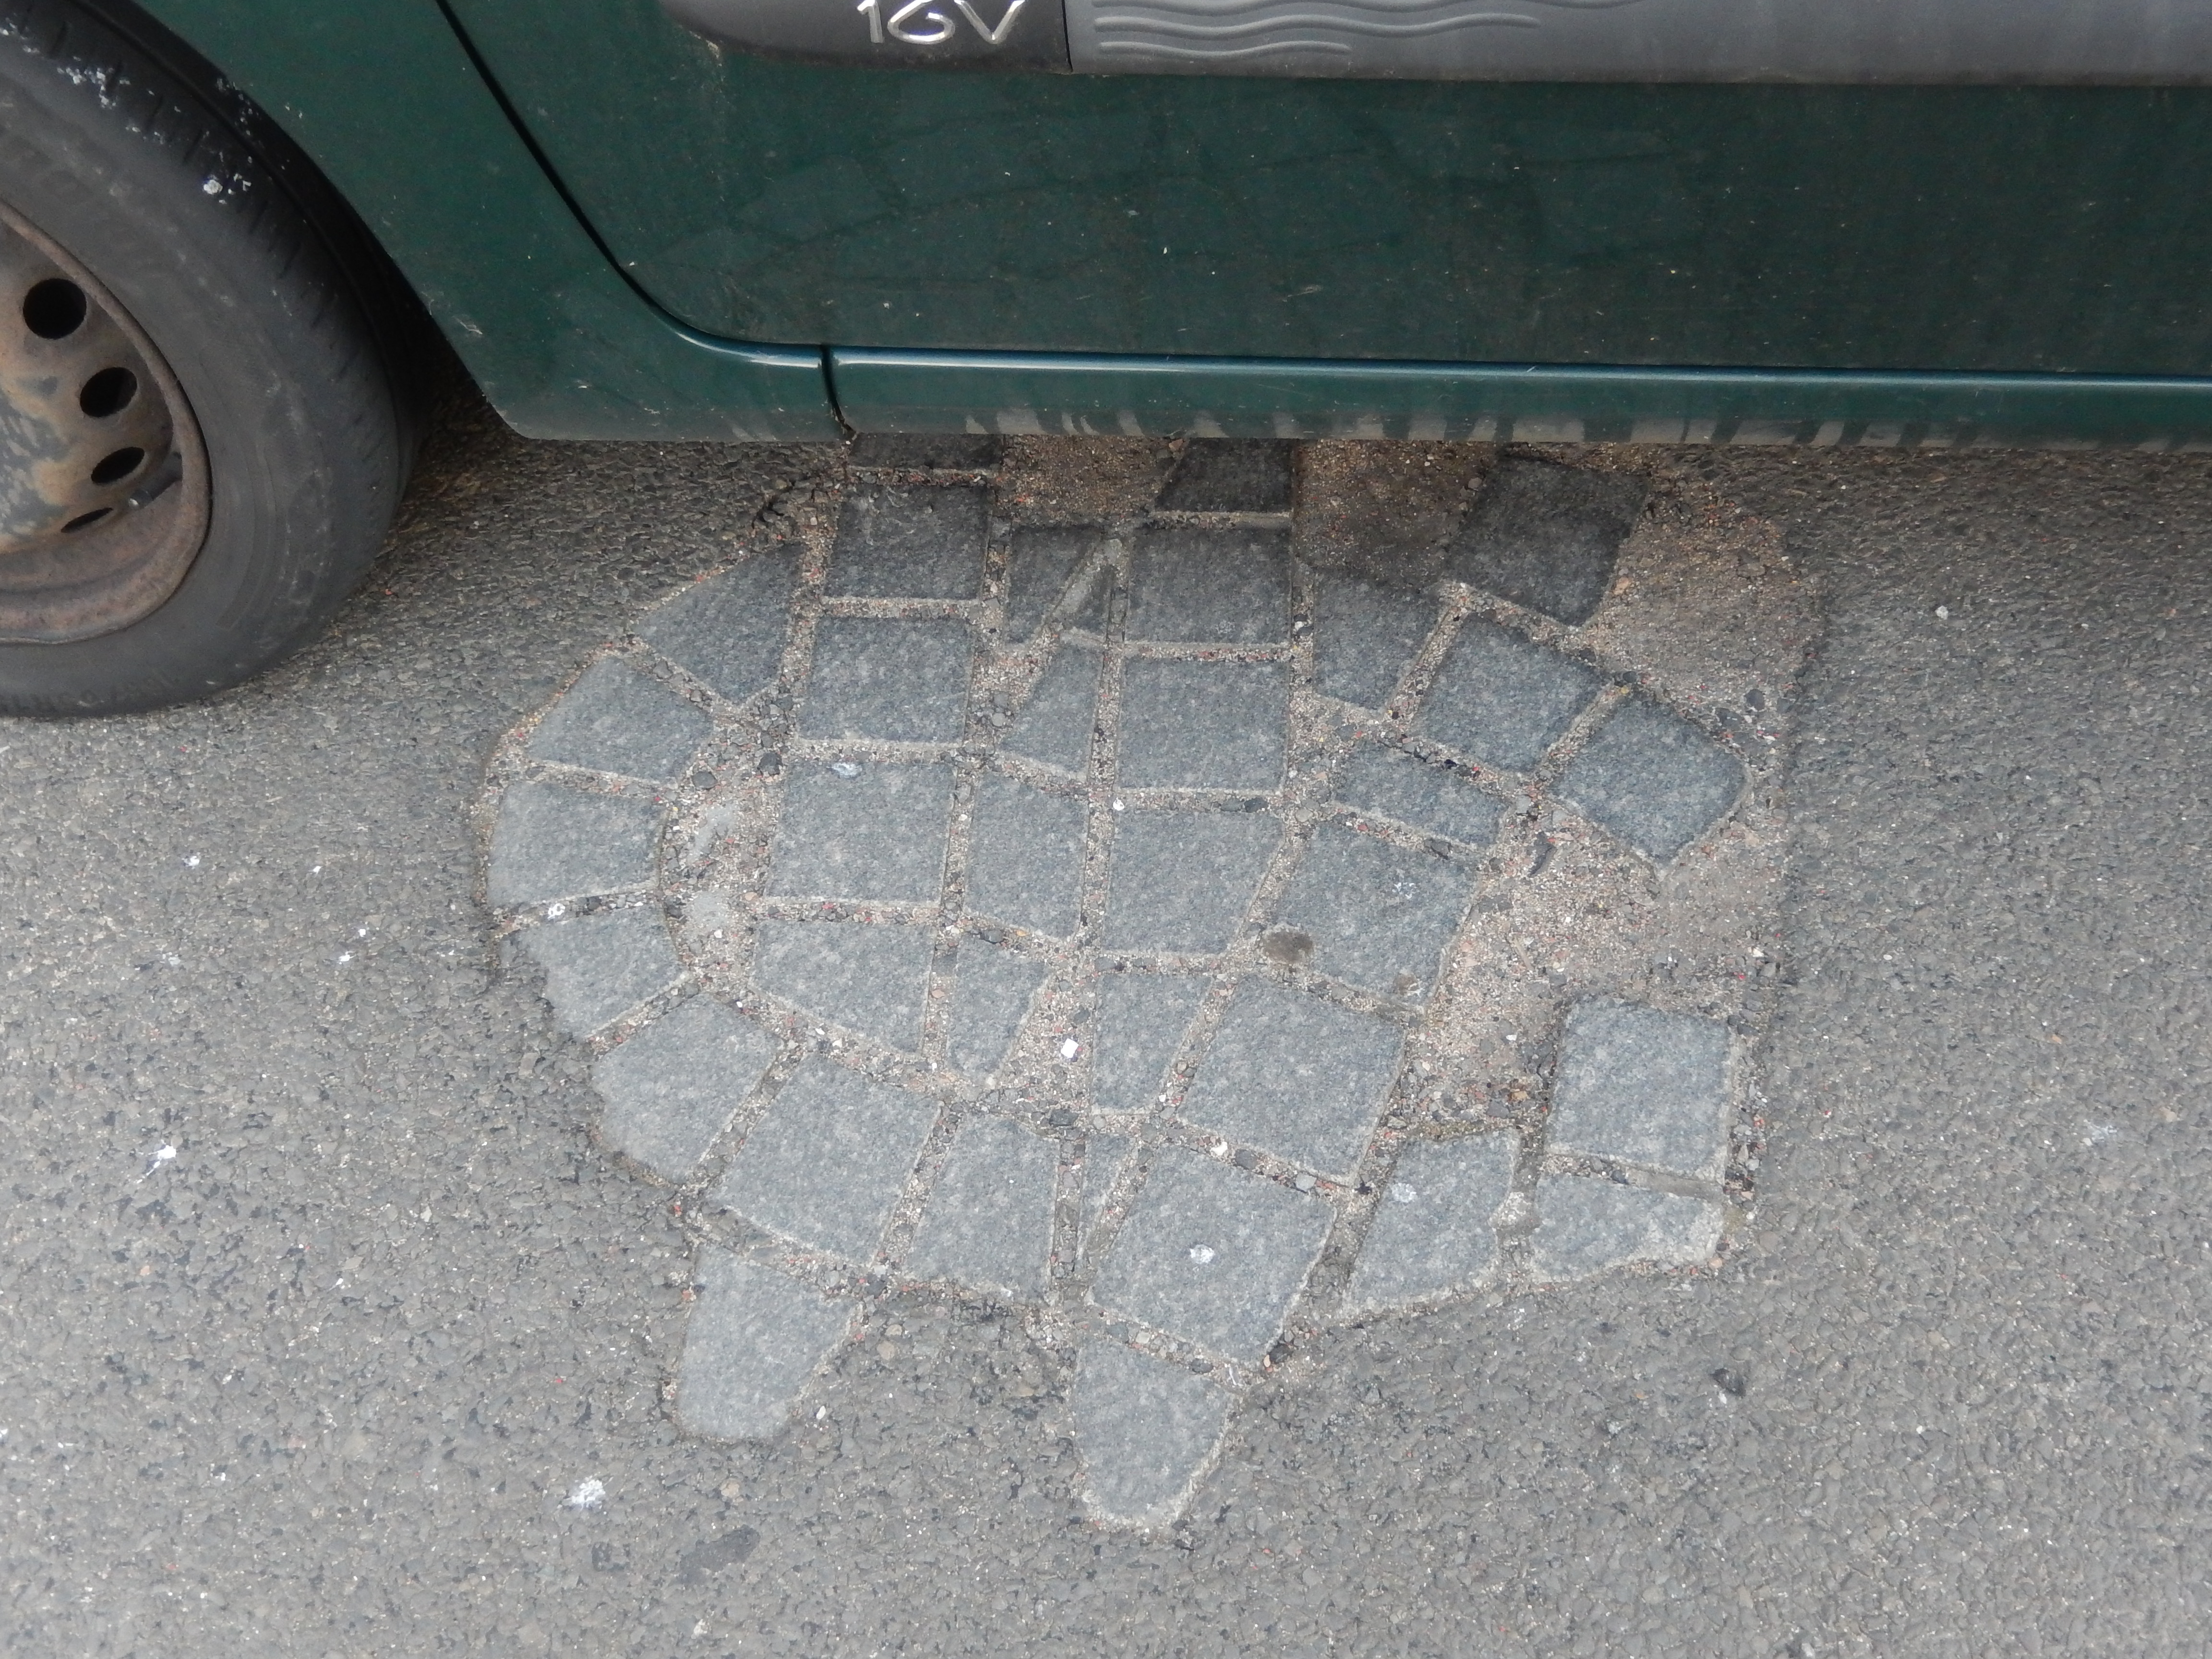
Hébreux 2 : 1 - 4
(iii) George WISHART
(Sant Andrews 1 mars 1546)

